Slide 1
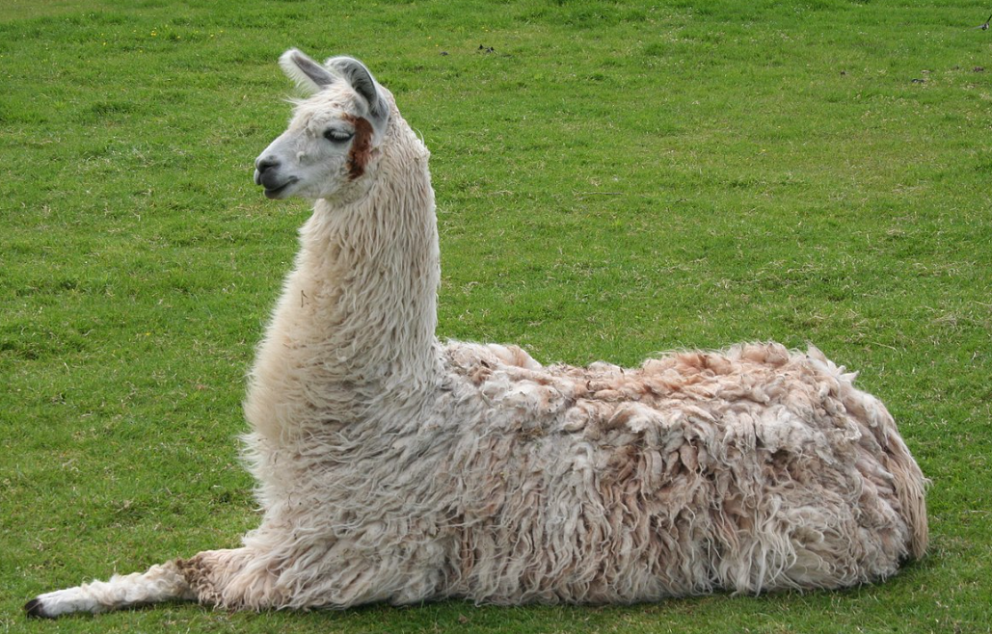
Large Language Model
Embedding
Augmentation

Slide 2
Augmentation
Il est possible d'envoyer les k meilleurs vecteurs dans le prompt du LLM
Permet d'augmenter la réponse
Par défaut ChatGPT
query_engine = index.as_query_engine(similarity_top_k=3)
query = "Qu'est ce que le RAG en IA?"
response = query_engine.query(query)

Slide 3
Autres modèles
Possibilité d'utiliser d'autres LLM
Mistral
Claude
DeepSeek
…
Voir exemples

Slide 4
Augmentation avec les metadata
Il est possible de sourcer les réponses
Dans VectorDB chaque Vector est associé à un Chunk
Et donc à un document
Voir exemples

Slide 5
Solidification du VectorStore
Par défaut le VectorStore est en RAM
Perte à chaque redémarrage
Possibilité de l'enregistrer sur disque dur
Par Pickle
index.storage_context.persist("data/storage")
Pour retrouver l'index
storage_context = StorageContext.from_defaults(persist_dir="data/storage")
index = load_index_from_storage(storage_context)

Slide 6
PgVector
Base de données de vectorielle
Nécessaire au-delà de 10M Chunks
Stockage fiable++
Rapide
Compatible SQL

Slide 7
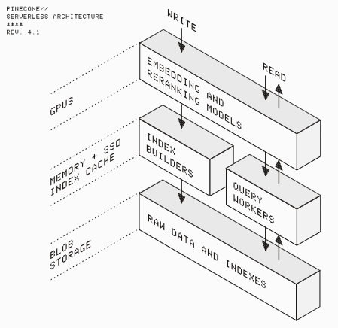
PineCone
Base de données vectorielle
SaaS

